Slide 1

Mathe III
Ralf Herbrich
Eigenschaften von Wahrscheinlichkeitsräumen

Slide 2
Überblick
Bedingte Wahrscheinlichkeit
Satz von Bayes
Stochastische Unabhängigkeit
Mehrstufige Modelle

Slide 3
Überblick
Bedingte Wahrscheinlichkeit
Satz von Bayes
Stochastische Unabhängigkeit
Mehrstufige Modelle

Slide 4

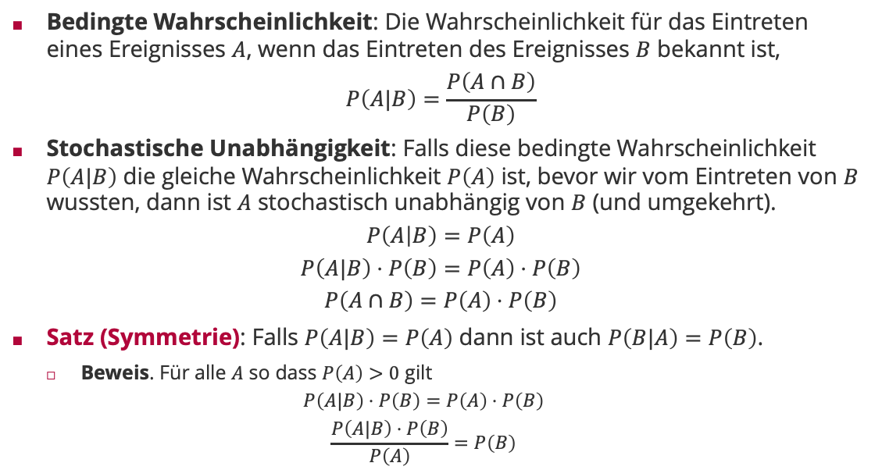

Stochastische Unabhängigkeit von 2 Ereignissen
Bedingte Wahrscheinlichkeit: Die Wahrscheinlichkeit für das Eintreten eines Ereignisses $A$, wenn das Eintreten des Ereignisses $B$ bekannt ist,
$$P\left(A|B\right)=\frac{P\left(A∩B\right)}{P\left(B\right)}$$
Stochastische Unabhängigkeit: Falls diese bedingte Wahrscheinlichkeit $P\left(A|B\right)$ die gleiche Wahrscheinlichkeit $P\left(A\right)$ ist, bevor wir vom Eintreten von $B$ wussten, dann ist $A$ stochastisch unabhängig von $B$ (und umgekehrt).
$$P\left(A | B\right)=P\left(A\right)$$
$$P\left(A|B\right)⋅P\left(B\right)=P\left(A\right)⋅P\left(B\right)$$
$$P\left(A∩B\right)=P\left(A\right)⋅P\left(B\right)$$
Satz (Symmetrie): Falls $P\left(A|B\right)=P\left(A\right)$ dann ist auch $P\left(B|A\right)=P\left(B\right)$.
Beweis. Für alle $A$ so dass $P\left(A\right)>0$ gilt
$$P\left(A|B\right)⋅P\left(B\right)=P\left(A\right)⋅P\left(B\right)$$
$$\frac{P\left(A|B\right)⋅P\left(B\right)}{P\left(A\right)}=P\left(B\right)$$
mit $P\left(B\right)$ auf beiden Seiten multiplizieren
$$P\left(B|A\right)$$

Slide 5

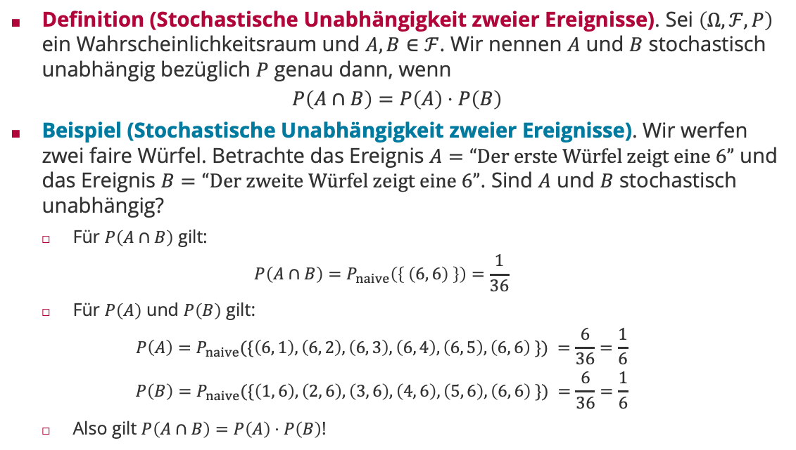
Stochastische Unabhängigkeit von 2 Ereignissen
Definition (Stochastische Unabhängigkeit zweier Ereignisse). Sei $\left(Ω,ℱ,P\right)$ ein Wahrscheinlichkeitsraum und $A,B∈ℱ$. Wir nennen $A$ und $B$ stochastisch unabhängig bezüglich $P$ genau dann, wenn
$$P\left(A∩B\right)=P\left(A\right)⋅P\left(B\right)$$
Beispiel (Stochastische Unabhängigkeit zweier Ereignisse). Wir werfen zwei faire Würfel. Betrachte das Ereignis $A=“Der erste Würfel zeigt eine 6”$ und das Ereignis $B=“Der zweite Würfel zeigt eine 6”$. Sind $A$ und $B$ stochastisch unabhängig?
Für $P\left(A∩B\right)$ gilt:
$$P\left(A∩B\right)=P_{naive}\left(\left\{ \left(6, 6\right) \right\}\right)=\frac{1}{36}$$
Für $P\left(A\right)$ und $P\left(B\right)$ gilt:
$$P\left(A\right)=P_{naive}(\{\left(6, 1\right),\left(6, 2\right),\left(6, 3\right),\left(6, 4\right),\left(6, 5\right),\left(6, 6\right) \}) =\frac{6}{36}=\frac{1}{6}$$
$$P\left(B\right)=P_{naive}(\{\left(1, 6\right),\left(2, 6\right),\left(3, 6\right),\left(4, 6\right),\left(5, 6\right),\left(6, 6\right) \}) =\frac{6}{36}=\frac{1}{6}$$
Also gilt $P\left(A∩B\right)=P\left(A\right)⋅P\left(B\right)$!

Slide 6
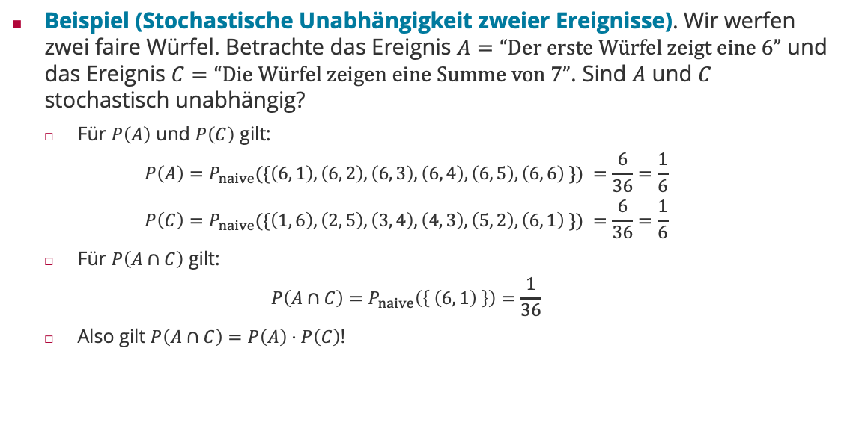
Stochastische Unabhängigkeit von 2 Ereignissen
Beispiel (Stochastische Unabhängigkeit zweier Ereignisse). Wir werfen zwei faire Würfel. Betrachte das Ereignis $A=“Der erste Würfel zeigt eine 6”$ und das Ereignis $C=“Die Würfel zeigen eine Summe von 7”$. Sind $A$ und $C$ stochastisch unabhängig?
Für $P\left(A\right)$ und $P\left(C\right)$ gilt:
$$P\left(A\right)=P_{naive}(\{\left(6, 1\right),\left(6, 2\right),\left(6, 3\right),\left(6, 4\right),\left(6, 5\right),\left(6, 6\right) \}) =\frac{6}{36}=\frac{1}{6}$$
$$P\left(C\right)=P_{naive}(\{\left(1, 6\right),\left(2, 5\right),\left(3, 4\right),\left(4, 3\right),\left(5, 2\right),\left(6, 1\right) \}) =\frac{6}{36}=\frac{1}{6}$$
Für $P\left(A∩C\right)$ gilt:
$$P\left(A∩C\right)=P_{naive}\left(\left\{ \left(6, 1\right) \right\}\right)=\frac{1}{36}$$
Also gilt $P\left(A∩C\right)=P\left(A\right)⋅P\left(C\right)$!

Slide 7
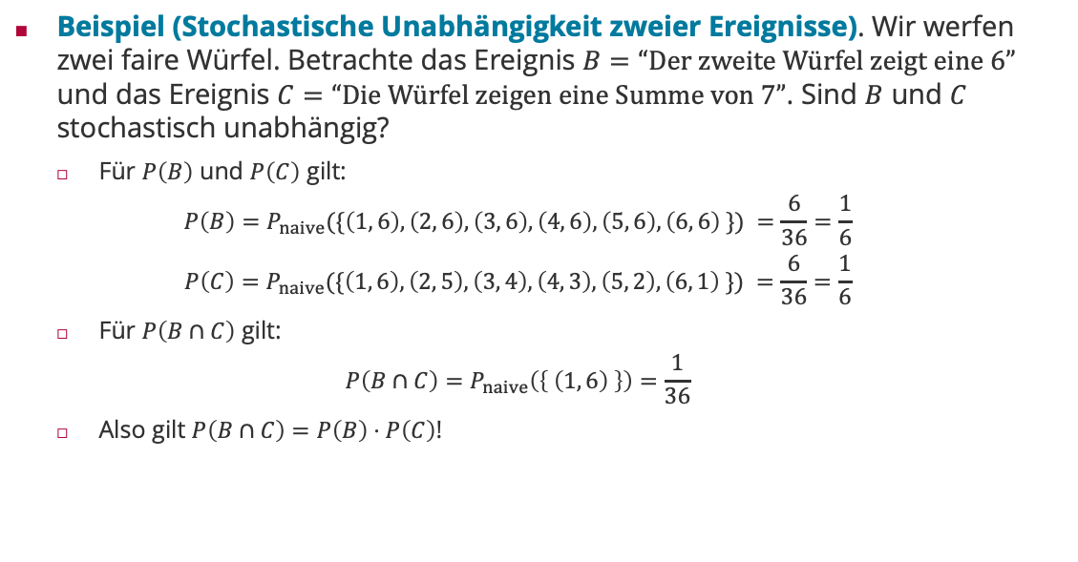
Stochastische Unabhängigkeit von 2 Ereignissen
Beispiel (Stochastische Unabhängigkeit zweier Ereignisse). Wir werfen zwei faire Würfel. Betrachte das Ereignis $B=“Der zweite Würfel zeigt eine 6”$ und das Ereignis $C=“Die Würfel zeigen eine Summe von 7”$. Sind $B$ und $C$ stochastisch unabhängig?
Für $P\left(B\right)$ und $P\left(C\right)$ gilt:
$$P\left(B\right)=P_{naive}(\{\left(1, 6\right),\left(2, 6\right),\left(3, 6\right),\left(4, 6\right),\left(5, 6\right),\left(6, 6\right) \}) =\frac{6}{36}=\frac{1}{6}$$
$$P\left(C\right)=P_{naive}(\{\left(1, 6\right),\left(2, 5\right),\left(3, 4\right),\left(4, 3\right),\left(5, 2\right),\left(6, 1\right) \}) =\frac{6}{36}=\frac{1}{6}$$
Für $P\left(B∩C\right)$ gilt:
$$P\left(B∩C\right)=P_{naive}\left(\left\{ \left(1, 6\right) \right\}\right)=\frac{1}{36}$$
Also gilt $P\left(B∩C\right)=P\left(B\right)⋅P\left(C\right)$!

Slide 8
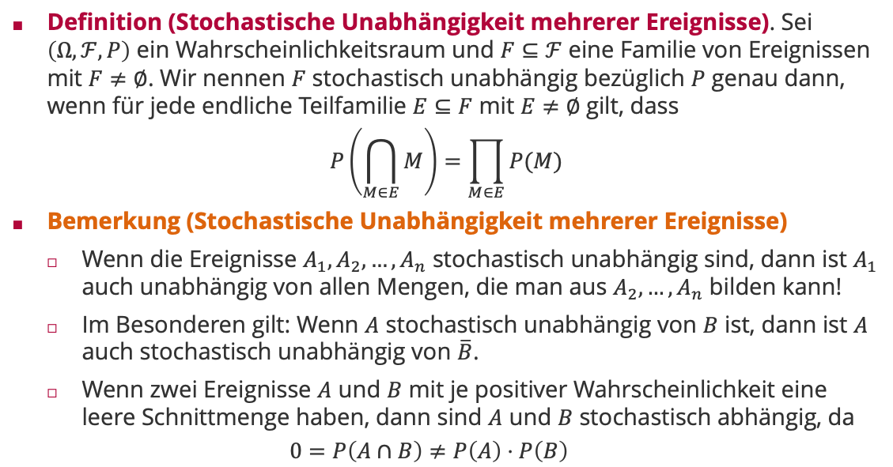
Stochastische Unabhängigkeit mehrerer Ereignisse
Definition (Stochastische Unabhängigkeit mehrerer Ereignisse). Sei $\left(Ω,ℱ,P\right)$ ein Wahrscheinlichkeitsraum und $F⊆ℱ$ eine Familie von Ereignissen mit $F≠∅$. Wir nennen $F$ stochastisch unabhängig bezüglich $P$ genau dann, wenn für jede endliche Teilfamilie $E⊆F$ mit $E≠∅$ gilt, dass
$$P\left(\bigcap_{M∈E}{M}\right)=\prod_{M∈E}{P(M)}$$
Bemerkung (Stochastische Unabhängigkeit mehrerer Ereignisse)
Wenn die Ereignisse $A_{1},A_{2},…,A_{n}$ stochastisch unabhängig sind, dann ist $A_{1}$ auch unabhängig von allen Mengen, die man aus $A_{2},…,A_{n}$ bilden kann!
Im Besonderen gilt: Wenn $A$ stochastisch unabhängig von $B$ ist, dann ist $A$ auch stochastisch unabhängig von $\overline{B}$.
Wenn zwei Ereignisse $A$ und $B$ mit je positiver Wahrscheinlichkeit eine leere Schnittmenge haben, dann sind $A$ und $B$ stochastisch abhängig, da
$$0=P\left(A∩B\right)≠P\left(A\right)⋅P\left(B\right)$$

Slide 9
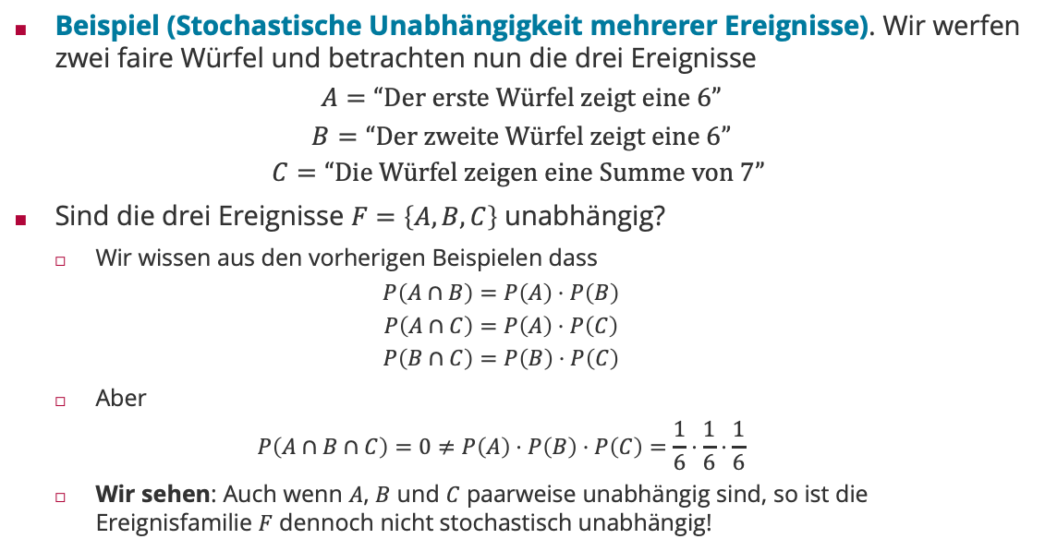
Stochastische Unabhängigkeit mehrerer Ereignisse
Beispiel (Stochastische Unabhängigkeit mehrerer Ereignisse). Wir werfen zwei faire Würfel und betrachten nun die drei Ereignisse
$$A=“Der erste Würfel zeigt eine 6”$$
$$B=“Der zweite Würfel zeigt eine 6”$$
$$C=“Die Würfel zeigen eine Summe von 7”$$
Sind die drei Ereignisse $F=\left\{A,B,C\right\}$ unabhängig?
Wir wissen aus den vorherigen Beispielen dass
$$P\left(A∩B\right)=P\left(A\right)⋅P\left(B\right)$$
$$P\left(A∩C\right)=P\left(A\right)⋅P\left(C\right)$$
$$P\left(B∩C\right)=P\left(B\right)⋅P\left(C\right)$$
Aber
$$P\left(A∩B∩C\right)=0≠P\left(A\right)⋅P\left(B\right)⋅P\left(C\right)=\frac{1}{6}⋅\frac{1}{6}⋅\frac{1}{6}$$
Wir sehen: Auch wenn $A$, $B$ und $C$ paarweise unabhängig sind, so ist die Ereignisfamilie $F$ dennoch nicht stochastisch unabhängig!

Slide 10


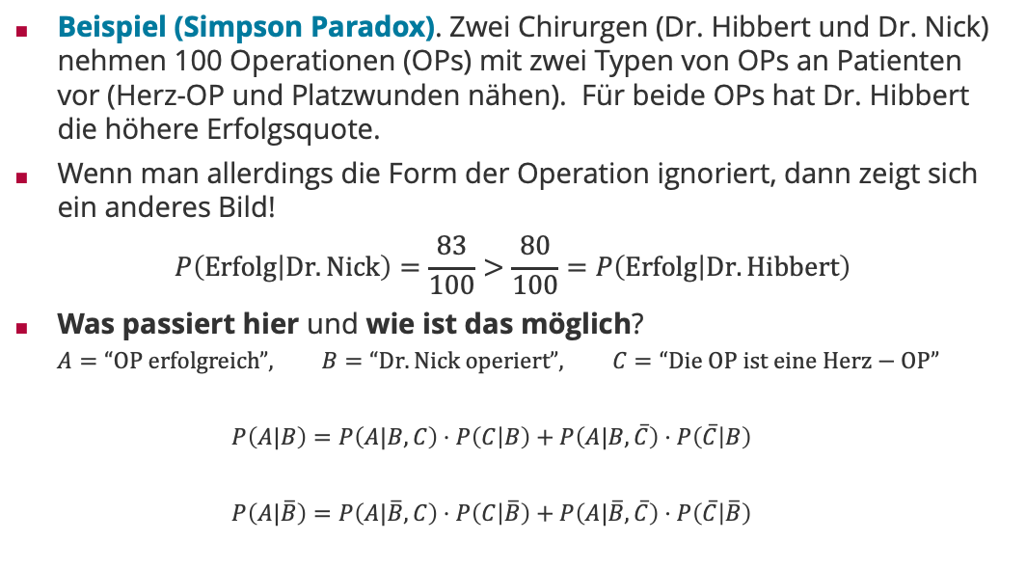
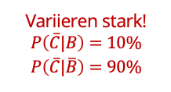


Simpson Paradox
Beispiel (Simpson Paradox). Zwei Chirurgen (Dr. Hibbert und Dr. Nick) nehmen 100 Operationen (OPs) mit zwei Typen von OPs an Patienten vor (Herz-OP und Platzwunden nähen). Für beide OPs hat Dr. Hibbert die höhere Erfolgsquote.
Wenn man allerdings die Form der Operation ignoriert, dann zeigt sich ein anderes Bild!
$$P\left(Erfolg | Dr. Nick\right)=\frac{83}{100}>\frac{80}{100}=P\left(Erfolg | Dr. Hibbert\right)$$
Was passiert hier und wie ist das möglich?
$$A=“OP erfolgreich”, B=“Dr. Nick operiert”, C=“Die OP ist eine Herz−OP”$$
$$P\left(A|B\right)=P\left(A|B,C\right)⋅P\left(C | B\right)+P\left(A|B,\overline{C}\right)⋅P\left(\overline{C} | B\right)$$
$$P\left(A|\overline{B}\right)=P\left(A|\overline{B},C\right)⋅P\left(C | \overline{B}\right)+P\left(A|\overline{B},\overline{C}\right)⋅P\left(\overline{C} | \overline{B}\right)$$
 | Herz-OP | Platzwunde
Erfolg | 70 | 10
Misserfolg | 20 | 0
Dr. Hibbert
 | Herz-OP | Platzwunde
Erfolg | 2 | 81
Misserfolg | 8 | 9
Dr. Nick
Variieren stark! $$P\left(\overline{C}|B\right)=10\%$$
$$P\left(\overline{C}|\overline{B}\right)=90\%$$
$$<$$
$$<$$
$$<$$
$$P\left(A|\overline{B},C\right)=\frac{7}{9}≈77.8\%, P\left(A|\overline{B},\overline{C}\right)=100\%$$

Slide 11
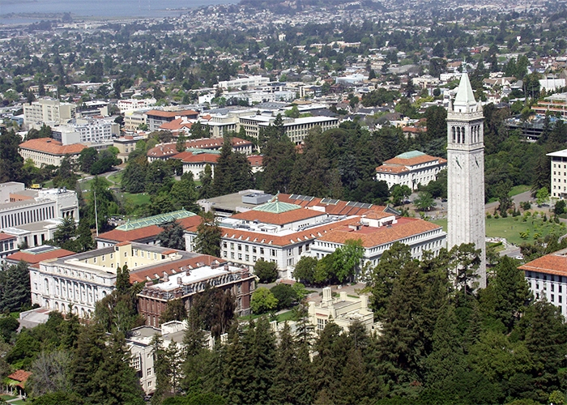
Simpson Paradox in der Praxis
Gender Diskriminierung an US Colleges. Zulassungen 1973 Berkley
Aufgliederung nach Fakultäten A, B und C zeigte umgekehrtes Bild!
Männer |  | Frauen |  | Total
Bewerber | Zugelassen | Bewerber | Zugelassen | Bewerber | Zugelassen
8442 | 44% | 4321 | 35% | 12763 | 41%
 | Männer |  | Frauen |  | Total
 | Bewerber | Zugelassen | Bewerber | Zugelassen | Bewerber | Zugelassen
A | 825 | 62% | 108 | 82% | 933 | 64%
B | 560 | 63% | 25 | 68% | 585 | 63%
C | 417 | 33% | 375 | 35% | 792 | 34%
Frauen haben sich an Fakultäten beworben bei denen es schwerer war, angenommen zu werden!

Slide 12
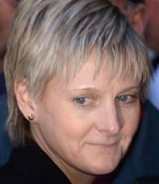
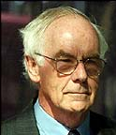
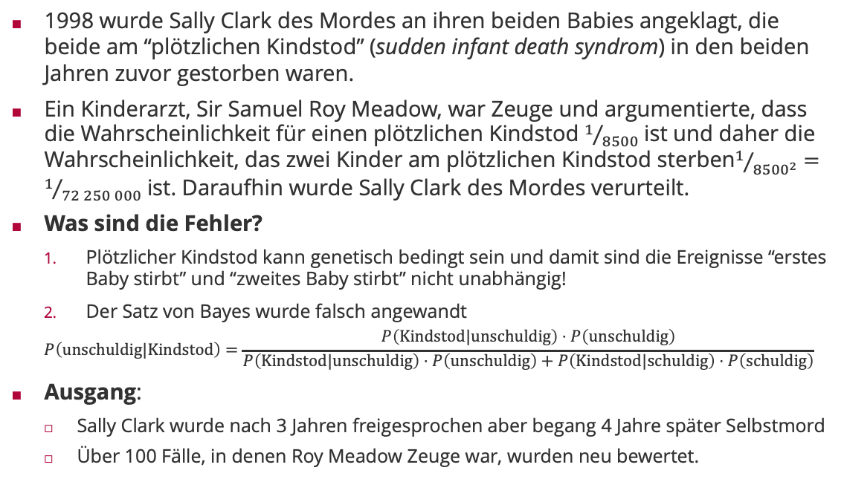

Prosecutors Fallacy: Sally Clark
1998 wurde Sally Clark des Mordes an ihren beiden Babies angeklagt, die beide am “plötzlichen Kindstod” (sudden infant death syndrom) in den beiden Jahren zuvor gestorben waren.
Ein Kinderarzt, Sir Samuel Roy Meadow, war Zeuge und argumentierte, dass die Wahrscheinlichkeit für einen plötzlichen Kindstod $1/{8500}$ ist und daher die Wahrscheinlichkeit, das zwei Kinder am plötzlichen Kindstod sterben$1/{{8500}^{2}}=1/{72 250 000}$ ist. Daraufhin wurde Sally Clark des Mordes verurteilt.
Was sind die Fehler?
Plötzlicher Kindstod kann genetisch bedingt sein und damit sind die Ereignisse “erstes Baby stirbt” und “zweites Baby stirbt” nicht unabhängig!
Der Satz von Bayes wurde falsch angewandt
$$P\left(unschuldig|Kindstod\right)=\frac{P\left(Kindstod|unschuldig\right)⋅P\left(unschuldig\right)}{P\left(Kindstod|unschuldig\right)⋅P\left(unschuldig\right)+P\left(Kindstod|schuldig\right)⋅P\left(schuldig\right)}$$
Ausgang:
Sally Clark wurde nach 3 Jahren freigesprochen aber begang 4 Jahre später Selbstmord
Über 100 Fälle, in denen Roy Meadow Zeuge war, wurden neu bewertet.
Sally Clark
Sir Roy Meadows
$$≈0$$

Slide 13
Überblick
Bedingte Wahrscheinlichkeit
Satz von Bayes
Stochastische Unabhängigkeit
Mehrstufige Modelle

Slide 14

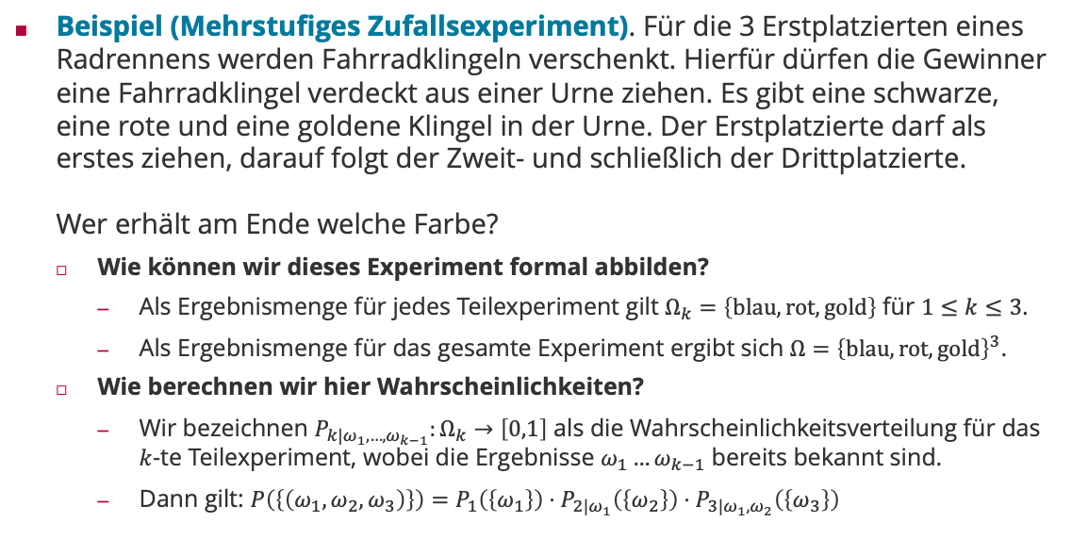
Beispiel für ein mehrstufiges Zufallsexperiment
Beispiel (Mehrstufiges Zufallsexperiment). Für die 3 Erstplatzierten eines Radrennens werden Fahrradklingeln verschenkt. Hierfür dürfen die Gewinner eine Fahrradklingel verdeckt aus einer Urne ziehen. Es gibt eine schwarze, eine rote und eine goldene Klingel in der Urne. Der Erstplatzierte darf als erstes ziehen, darauf folgt der Zweit- und schließlich der Drittplatzierte. Wer erhält am Ende welche Farbe?
Wie können wir dieses Experiment formal abbilden?
Als Ergebnismenge für jedes Teilexperiment gilt $Ω_{k}=\left\{blau,rot,gold\right\}$ für $1≤k≤3$.
Als Ergebnismenge für das gesamte Experiment ergibt sich $Ω={\left\{blau,rot, gold\right\}}^{3}$.
Wie berechnen wir hier Wahrscheinlichkeiten?
Wir bezeichnen $P_{k|ω_{1},…,ω_{k−1}}:Ω_{k}→\left[0,1\right]$ als die Wahrscheinlichkeitsverteilung für das $k$-te Teilexperiment, wobei die Ergebnisse $ω_{1}…ω_{k−1}$ bereits bekannt sind.
Dann gilt: $P\left(\left\{\left(ω_{1},ω_{2},ω_{3}\right)\right\}\right)=P_{1}\left(\left\{ω_{1}\right\}\right)⋅P_{2|ω_{1}}\left(\left\{ω_{2}\right\}\right)⋅P_{3|ω_{1},ω_{2}}\left(\left\{ω_{3}\right\}\right)$

Slide 15
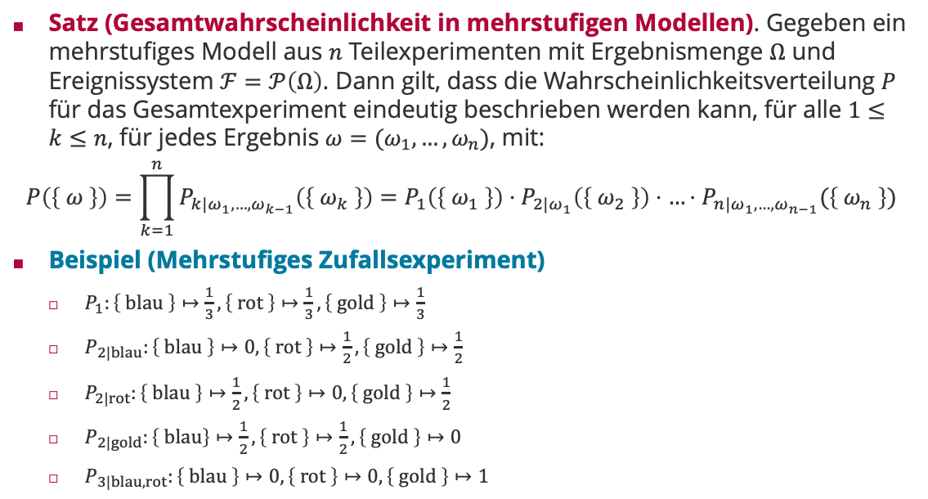
Wahrscheinlichkeitsverteilung im mehrstufigen Modell
Satz (Gesamtwahrscheinlichkeit in mehrstufigen Modellen). Gegeben ein mehrstufiges Modell aus $n$ Teilexperimenten mit Ergebnismenge $Ω$ und Ereignissystem $ℱ=𝒫\left(Ω\right)$. Dann gilt, dass die Wahrscheinlichkeitsverteilung $P$ für das Gesamtexperiment eindeutig beschrieben werden kann, für alle $1≤k≤n$, für jedes Ergebnis $ω=(ω_{1}, …,ω_{n})$, mit:
$$P\left(\left\{ ω \right\}\right)=\prod_{k=1}^{n}{P_{k|ω_{1},…,ω_{k−1}}\left(\left\{ ω_{k} \right\}\right)}=P_{1}\left(\left\{ ω_{1} \right\}\right)⋅P_{2|ω_{1}}\left(\left\{ ω_{2} \right\}\right)⋅…⋅P_{n|ω_{1},…,ω_{n−1}}(\left\{ ω_{n} \right\})$$
Beispiel (Mehrstufiges Zufallsexperiment)
$P_{1}:\left\{ blau \right\}↦\frac{1}{3},\left\{ rot \right\}↦\frac{1}{3},\left\{ gold \right\}↦\frac{1}{3}$
$P_{2|blau}:\left\{ blau \right\}↦0,\left\{ rot \right\}↦\frac{1}{2},\left\{ gold \right\}↦\frac{1}{2}$
$P_{2|rot}:\left\{ blau \right\}↦\frac{1}{2},\left\{ rot \right\}↦0,\left\{ gold \right\}↦\frac{1}{2}$
$P_{2|gold}:\left\{ blau\right\}↦\frac{1}{2},\left\{ rot \right\}↦\frac{1}{2},\left\{ gold \right\}↦0$
$P_{3|blau,rot}:\left\{ blau \right\}↦0,\left\{ rot \right\}↦0,\left\{ gold \right\}↦1$

Slide 16
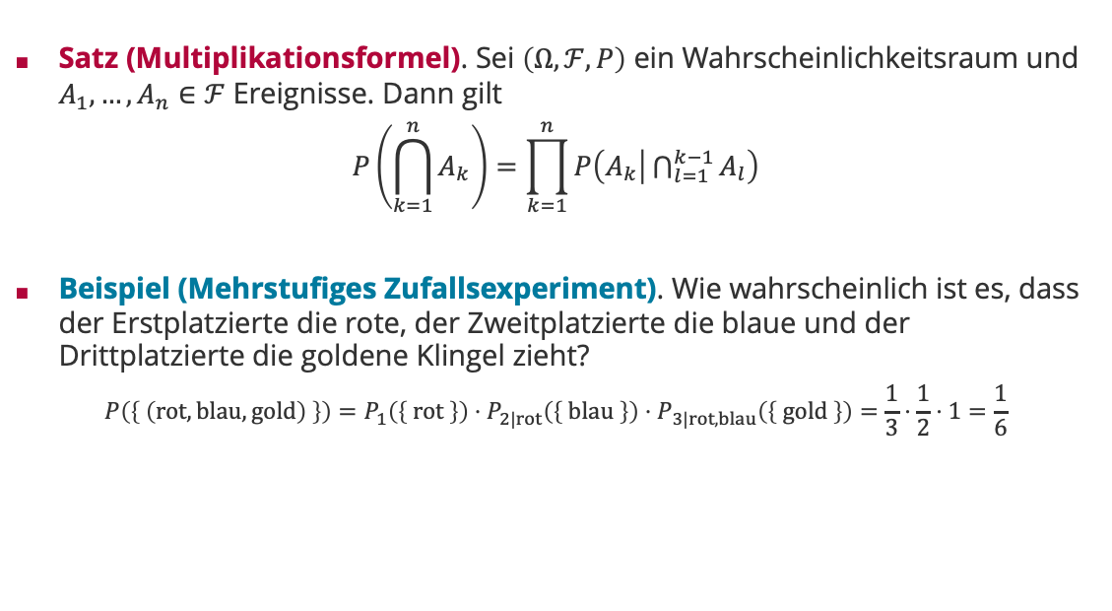
Multiplikationsformel
Satz (Multiplikationsformel). Sei $\left(Ω,ℱ,P\right)$ ein Wahrscheinlichkeitsraum und $A_{1},…,A_{n}∈ℱ$ Ereignisse. Dann gilt
$$P\left(\bigcap_{k=1}^{n}{A_{k}}\right)=\prod_{k=1}^{n}{P\left(A_{k} | \bigcap_{l=1}^{k−1}{A_{l}}\right)}$$
Beispiel (Mehrstufiges Zufallsexperiment). Wie wahrscheinlich ist es, dass der Erstplatzierte die rote, der Zweitplatzierte die blaue und der Drittplatzierte die goldene Klingel zieht?
$$P\left(\left\{ \left(rot,blau,gold\right) \right\}\right)=P_{1}\left(\left\{ rot \right\}\right)⋅P_{2|rot}\left(\left\{ blau \right\}\right)⋅P_{3|rot,blau}\left(\left\{ gold \right\}\right)=\frac{1}{3}⋅\frac{1}{2}⋅1=\frac{1}{6}$$

Slide 17





























Mehrstufige Modelle als Baumdiagramm
Mehrstufige Modelle lassen sich anschaulich als Baumdiagramm darstellen.
$$P_{3|aa}\left(a\right)$$
$$aaa$$
$$P_{2|a}\left(a\right)$$
$$aa$$
$$P_{3|aa}\left(b\right)$$
$$aab$$
$$a$$
$$P_{1}\left(a\right)$$
$$P_{3|ab}\left(a\right)$$
$$aba$$
$$P_{2|a}\left(b\right)$$
$$ab$$
$$P_{3|ab}\left(b\right)$$
$$abb$$
Die Wahrscheinlichkeit ergibt sich als Produkt entlang der Kanten des Baumdiagramms.
$$∅$$
$$P_{3|ba}\left(a\right)$$
$$baa$$
$$P_{1}\left(b\right)$$
$$P_{2|b}\left(a\right)$$
$$ba$$
$$P_{3|ba}\left(b\right)$$
$$bab$$
$$b$$
$$P_{3|bb}\left(a\right)$$
$$bba$$
$$P_{2|b}\left(b\right)$$
$$bb$$
$$P_{3|bb}\left(b\right)$$
$$bbb$$

Slide 18
Viel Spaß bis zur nächsten Vorlesung!

